Slide 1
포트폴리오
강영훈 totohoon4@naver.com
010 4462 2064

Slide 2
목차
1. 자기소개 (3p)
2. 경력사항 (4~5p)
3. 테스트 케이스 (6p)
4. 게임 분석서 (7~8p)
5. 2025 MD EXPO 게임 UX 실험 포스터 (9p)
6. 버그 리포트 (10~12p)
7. 게임 플레이 목록 (13p)
8. 자격증 및 수료증 (14p)
2/14

Slide 3
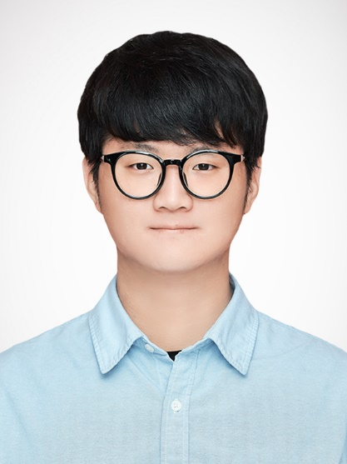
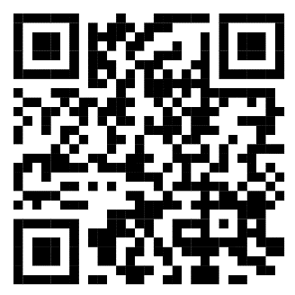
포트폴리오
1. 자기소개
이름 : 강영훈 (Kang Yeong Hun)
이메일 : totohoon4@naver.com
전화번호 : 010 4462 2064
거주지 : 대구광역시 북구 대현동
경력 : 경력 (4개월)
자격증 : ISTQB CTFL
프로젝트 - 2025 MD EXPO 게임 UX 포스터 제출
(근사치 랭킹 UI의 몰입 유도와 인식 변화)
- 2024.05. ~ 2024.09. 컴투스,
제노니아: 크로노브레이크 TW 런칭
- 2024.01.04. ~ 2024.02.26. 컴투스,
‘QA캠퍼스 5기’ 수료
- 2022.12.07. (주)STA테스팅컨설팅,
‘실무 중심의 테스트 기초 교육’ 수료
스킬
버그 리포트
테스트케이스
문서 작성
JIRA
Excel
커뮤니케이션
95
95
90
90
85
90
끊임없이 배우며
발전하는 QA
강영훈 입니다.
포트폴리오 Github 링크
https://github.com/Karkang/YeongHun_portfolio
3/14

Slide 4
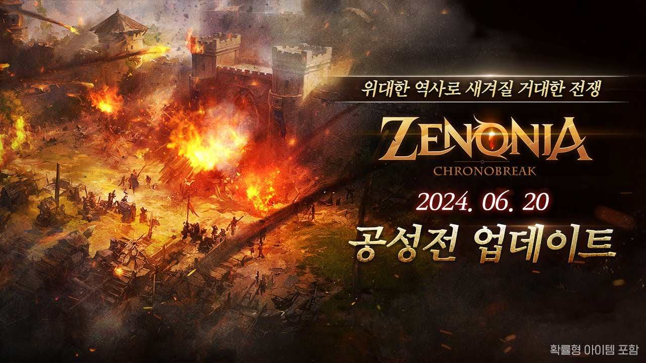
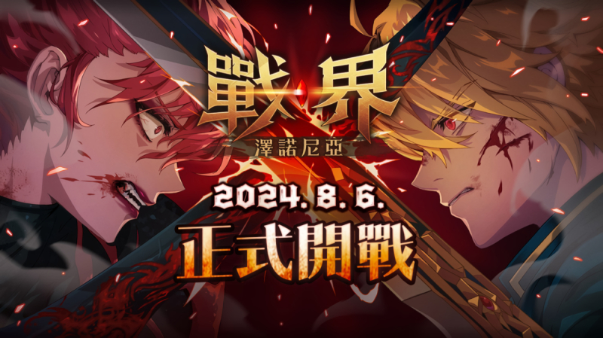
포트폴리오
2. 경력사항
회사명/부서 컴투스/QA실 WZ-QA팀
직책 QA/테스터
근무기간 2024.05 ~ 2024.09
주요 업무 한국 업데이트/대만 런칭 스펙 QA
한국 업데이트/대만 런칭 스펙 QA 및 이슈 대응
게임 내 전체 데이터/확률과 기획서 비교 검증
부적합 공통화 리스트/기본 구동 체크리스트 확인
프로젝트 제노니아: 크로노브레이크 TW
JIRA, Google Sheet/Drive
퇴직 사유 대학 졸업을 위해 퇴직하였습니다.
4/14

Slide 5
포트폴리오
2. 경력사항
근무기간 | 직위 | 담당업무 | 최종연봉(만원)
근무처 | 직책 | 상세 | 이직사유
2024.05 ~ 2024.09 | 사원 | [제노니아: 크로노브레이크 - 한국 업데이트 및 대만 런칭 QA 프로젝트] 1. 한국 업데이트 QA : 신규 콘텐츠(라카 폐허, 시련의 전당 5층, 공성전, 그림자 전장 시즌3) 및 UI 개선, 이벤트 던전 등 기능 검증 및 이슈 리포트 작성 → 신규 요소의 정상 작동 여부 및 과거 이슈 재발 방지 검토 2. 대만 런칭 QA : 메인/서브 퀘스트, 튜토리얼, 전체 메뉴, 이벤트 콘텐츠에 대해 텍스트 표현 및 사용자 이해도 관점의 검수 → 번역 누락, 길이 오류, 깨짐 현상 등 시각적, 기능적 오류 확인 3. 확률 콘텐츠 검증 : 페어리, 코스튬, 일반/실링 소환, 합성, 성장, 아이템 제작, 각인, 강화, 개화 등 → 기획서 기준 수치와 실제 적용 데이터 간 일치 여부 확인 및 반복 테스트 수행 4. 기타 주요 업무 : 부적합 공통화 리스트 및 기본 구동 체크리스트 기반 점검 JIRA를 활용한 이슈 등록 및 관리, Google Sheet 기반 테스트 결과 정리 및 협업 진행 | 3,010 (만원)
컴투스 | 팀원 |  | 대학 졸업을 위해 퇴직
5/14

Slide 6
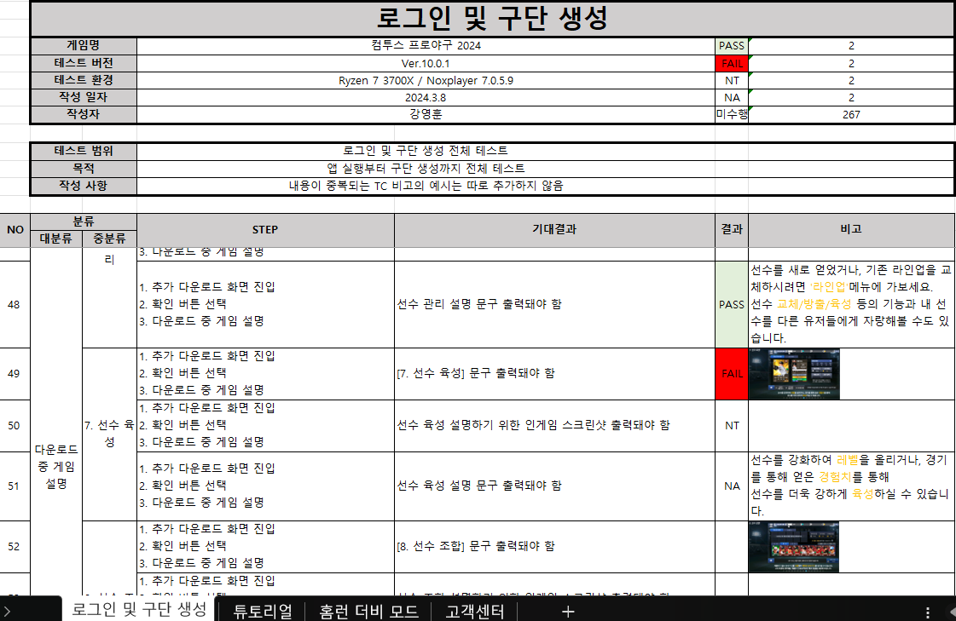
포트폴리오 Github 링크 : https://github.com/Karkang/YeongHun_portfolio
포트폴리오
3. 테스트 케이스
테스트 케이스를 NO, 분류, STEP, 기대결과, 결과, 비고로 나누어
앱 실행부터 튜토리얼 완료보상 획득까지 전체 테스트가 가능하도록 작성하였습니다.
6/14

Slide 7
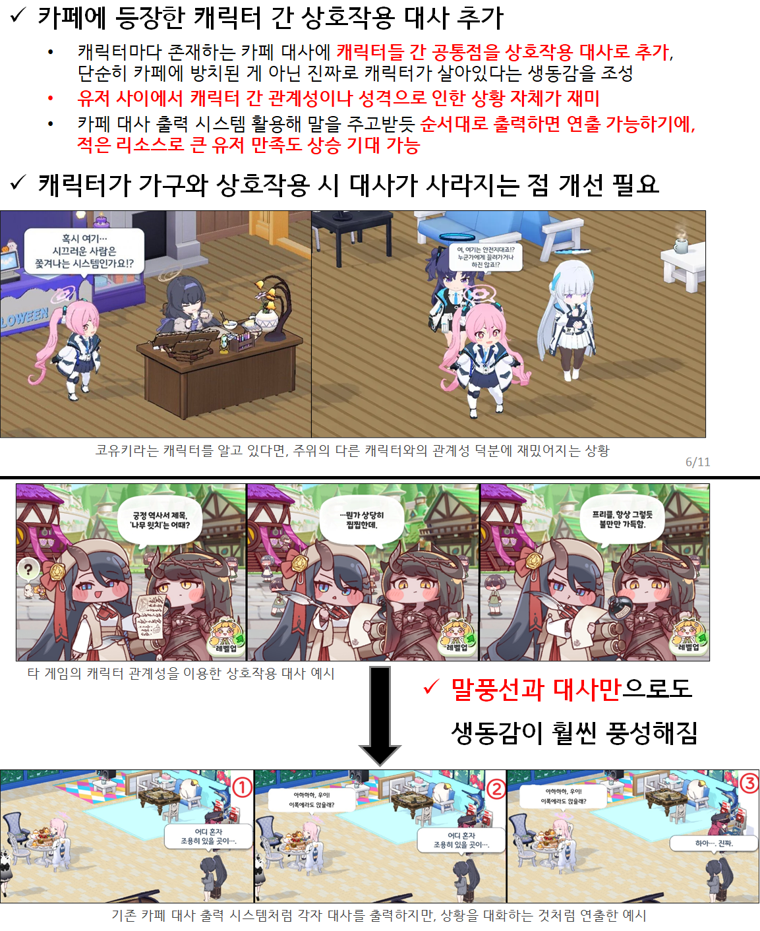
포트폴리오 Github 링크 : https://github.com/Karkang/YeongHun_portfolio
포트폴리오
4. 게임 분석서 (1)
분석 대상 게임에서 개선이 필요하다고 판단된 사항을 예시와 함께 정리하고
이를 보완할 수 있는 유사 사례를 타 게임에서 참고하여 직접 이미지 시안로 구성한 사례입니다.
서브컬처 게임임에도 카페 콘텐츠의 상호작용 요소가 부족하다고 판단하여,
타 게임의 교단 콘텐츠 속 상호작용 요소에서 차용해 간단한 대사 형식으로 적용해보았습니다.
분석 대상 게임의 IP 파워가 강해, 짧은 대사 한마디로도 커뮤니티에서 높은 반응을 불러낸 사례가 있었습니다.
이에 캐릭터 간 상호작용 대사 추가하면, 적은 리소스로도 유저 만족도를 향상시킬 수 있을 것이라 판단됩니다.
7/14

Slide 8
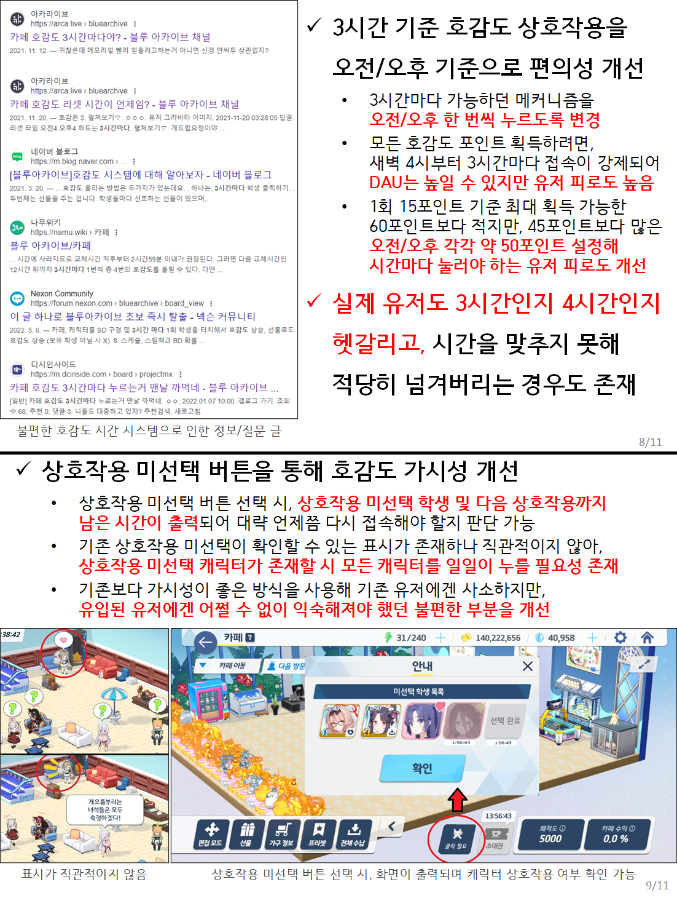
포트폴리오 Github 링크 : https://github.com/Karkang/YeongHun_portfolio
포트폴리오
4. 게임 분석서 (2)
분석 대상 게임에서 개선이 필요한 사항을 실제 유저 의견과 시스템을 함께 제시 후
인게임 UI를 참고해 개선 UI를 직접 구성하였습니다.
상호작용 남은 시간 미출력으로 인한 불편함이나 상호작용 가능 여부를 직관적으로 보여주도록 구성하였습니다.
인게임 성능 및 캐릭터 애정도와 관련된 호감도 시스템임에도, 직관적이지 않고 유저가 직접 확인해야 하는 불편 사항이 존재하였습니다.
이에 상호작용과 카페 수익 최대 도달 시간 등 UI를 수정함으로써 유저 만족도를 향상시킬 수 있을 것이라 판단됩니다.
8/14

Slide 9
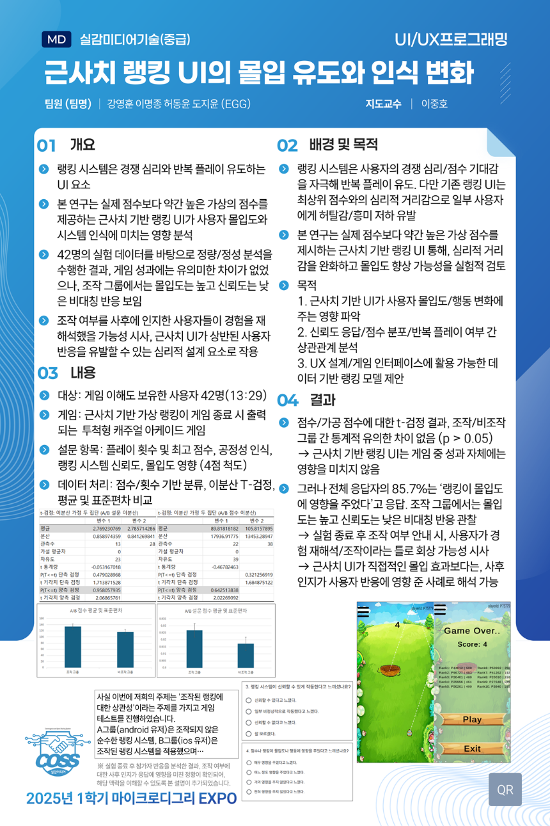
포트폴리오 Github 링크 : https://github.com/Karkang/YeongHun_portfolio
포트폴리오
5. 2025 MD EXPO 게임 UX 실험 포스터
주제 : 근사치 랭킹 UI의 몰입 유도와 인식 변화
내용
1. 실제 점수보다 약간 높은 가상 점수를 조작 그룹에 제공 후 실험 진행
2. 실험 종료 후 조작 여부 안내 및 설문 수집
3. 조작과 비조작 그룹의 점수 및 설문 비교
(42명, Android(조작)/Desktop(비조작) 분리 실험)
결과
1. 게임 점수 자체에는 유의미한 차이 없음 (p > 0.05)
2. 응답자 85.7%, 랭킹이 몰입에 영향을 주었다고 응답
(조작 그룹의 몰입도 높고, 신뢰도 낮은 비대칭 반응)
3. 실험 종료 후 안내된 조작 여부가 사용자에게 플레이 경험을 재해석하게 만듦
시사점 : 근사치 UI의 직접적인 효과보다는,사후 인지를 통해 사용자 반응을 재구성하게 만드는 심리적 설계 요소가 작용할 가능성을 시사함
9/14

Slide 10
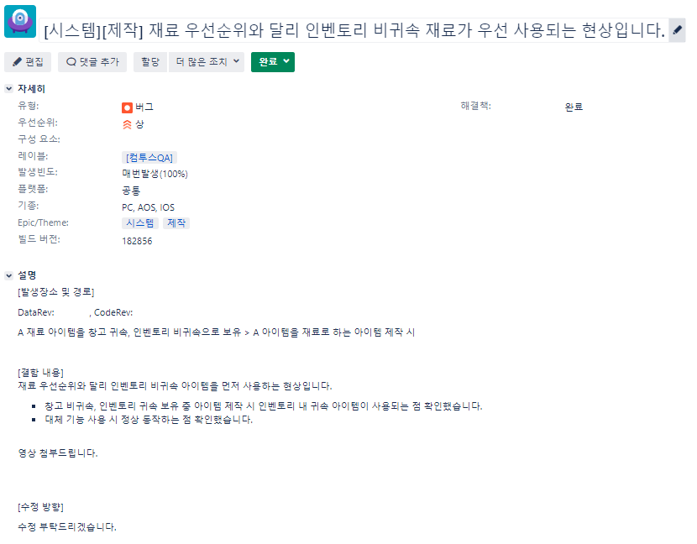
포트폴리오 Github 링크 : https://github.com/Karkang/YeongHun_portfolio
포트폴리오
6. 버그 리포트 (1)
한국 서버에서 수정 완료된, 재료 우선순위가 뒤바뀌는 오류가
대만 서버에서 일부 재발생함을 확인하고 리포트한 사례입니다
10/14

Slide 11
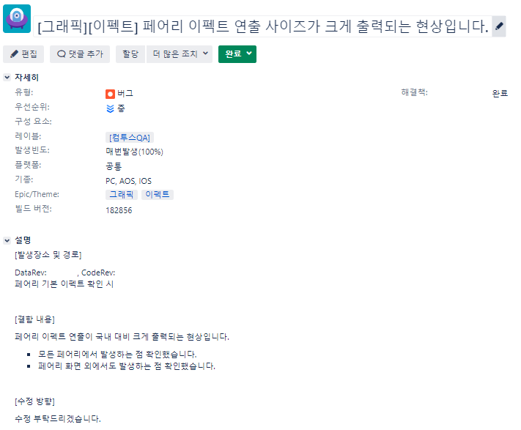
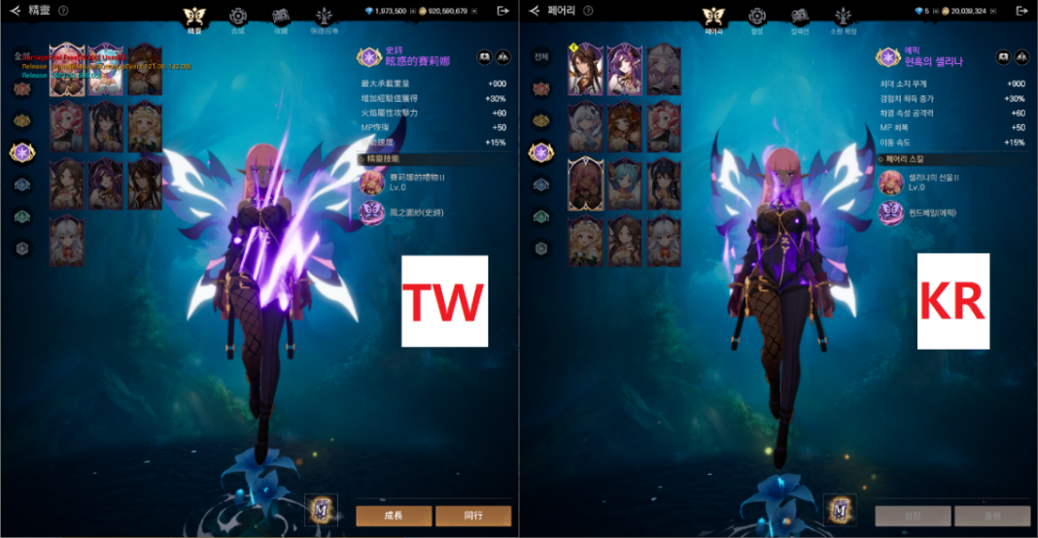
포트폴리오 Github 링크 : https://github.com/Karkang/YeongHun_portfolio
포트폴리오
6. 버그 리포트 (2)
대만 서버의 이펙트가 비정상적으로 노출되는 걸 확인 후
한국 서버와 비교한 이미지를 첨부해 리포트한 사례입니다.
11/14

Slide 12
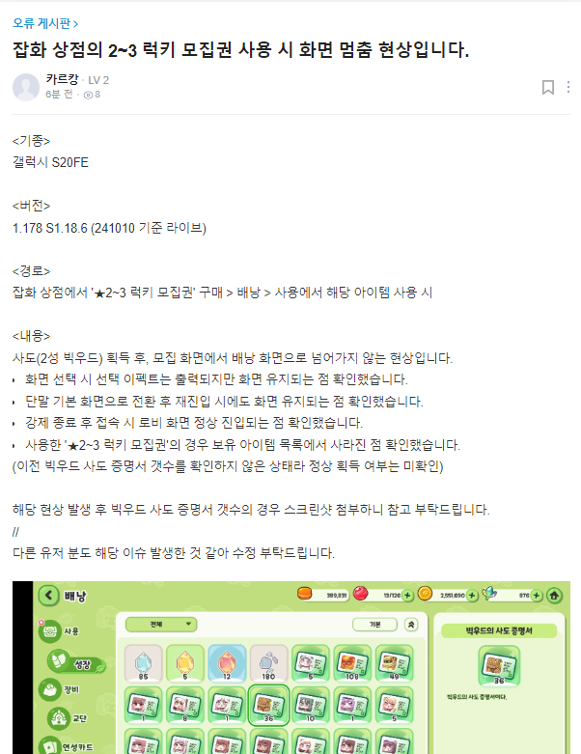
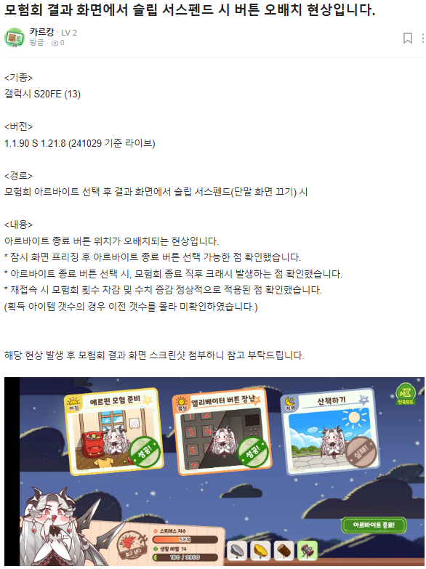
포트폴리오 Github 링크 : https://github.com/Karkang/YeongHun_portfolio
포트폴리오
6. 버그 리포트 (3)
트릭컬 플레이 중 직접 발견한 오류를 네이버 게임 ‘트릭컬 리바이브’ 오류 게시판에
실무 당시 사용한 포맷을 적용하여 리포트한 사례입니다.
12/14

Slide 13
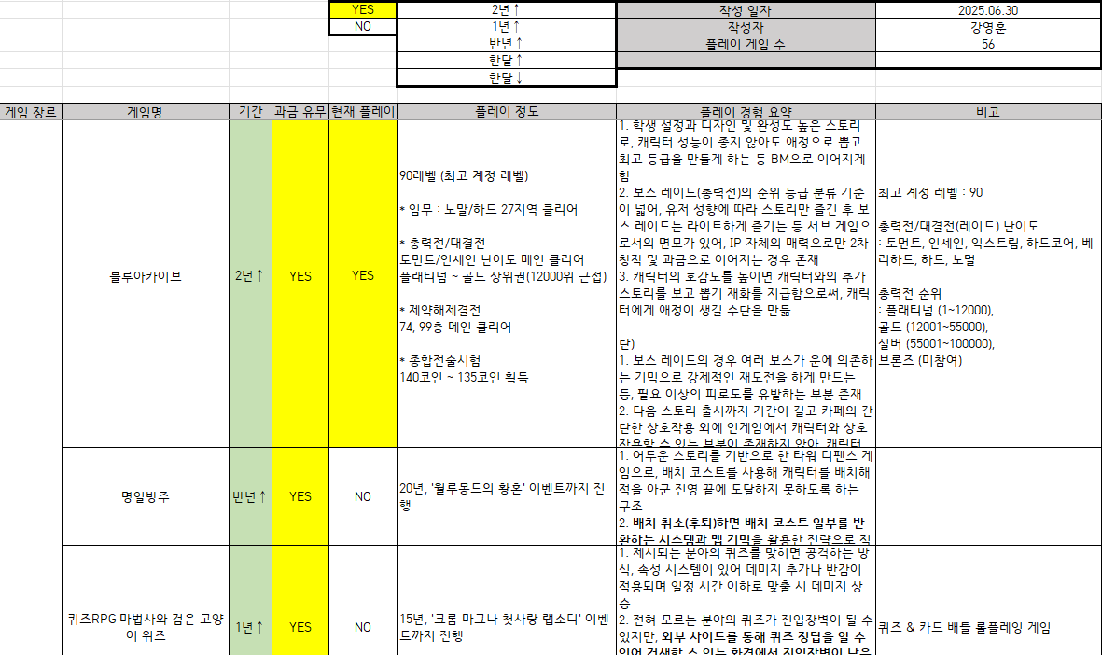
포트폴리오 Github 링크 : https://github.com/Karkang/YeongHun_portfolio
포트폴리오
7. 게임 플레이 목록
게임명, 경력, 기간, 플레이 정도, 과금 유무, 현재 플레이, 플레이 경험 요약 등
게임 플레이 후 플레이 경험을 정리해 게임 분석의 신뢰도를 높이고 있습니다.
13/14

Slide 14
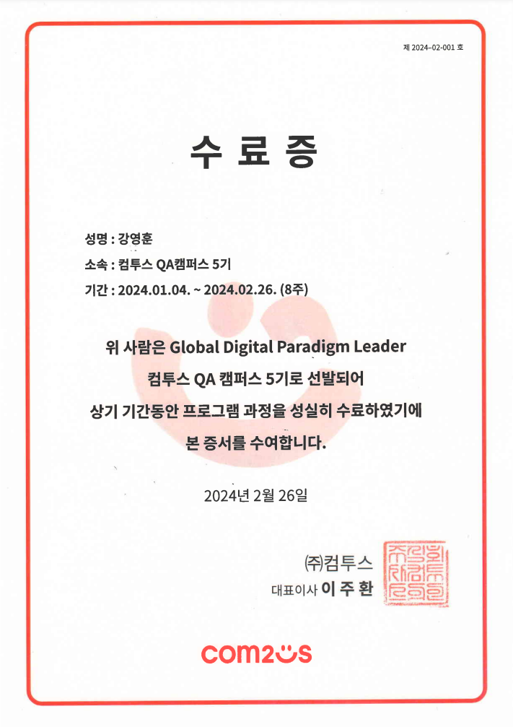
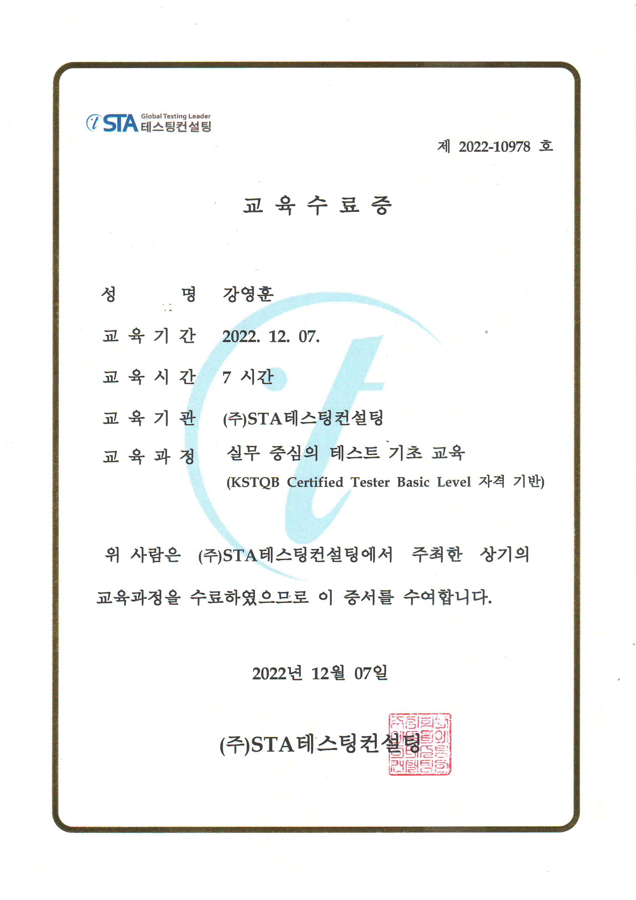
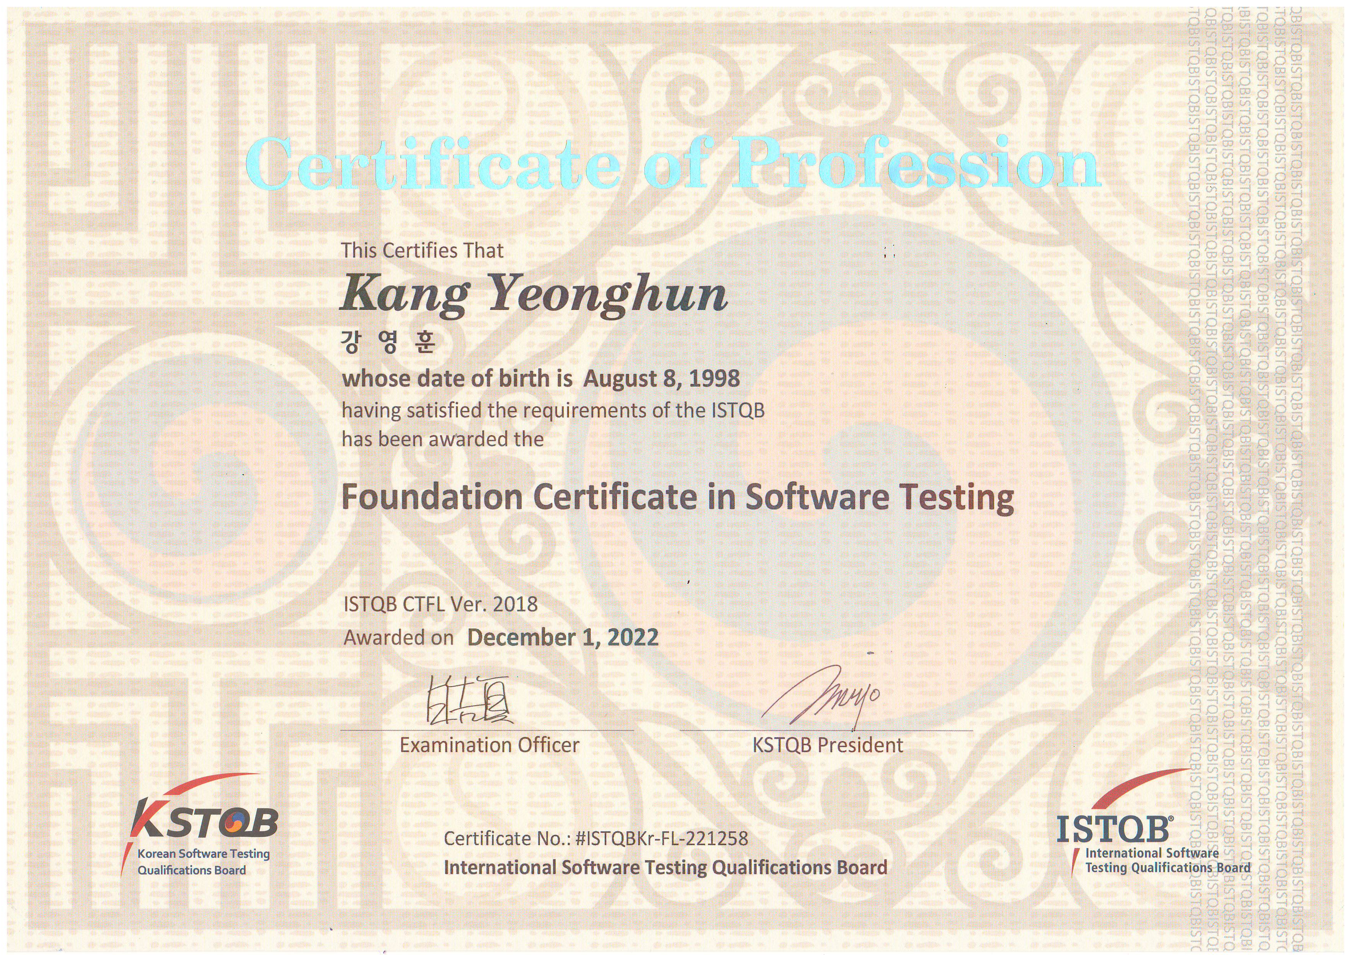
포트폴리오
8. 자격증 및 수료증
컴투스 QA캠퍼스 5기 수료증
실무 중심의 테스트 기초 교육 수료증
ISTQB Foundation Level 자격증
ISTQB CTFL Mobile Application Testing 자격증 준비 및 자동화 관련 서적 구입 등
끊임없이 배우며 발전하는 QA가 되기 위해 노력 중입니다.
14/14

